Slide 1

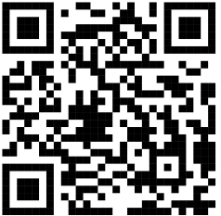


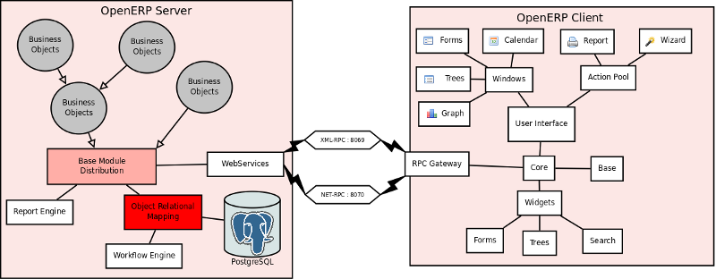
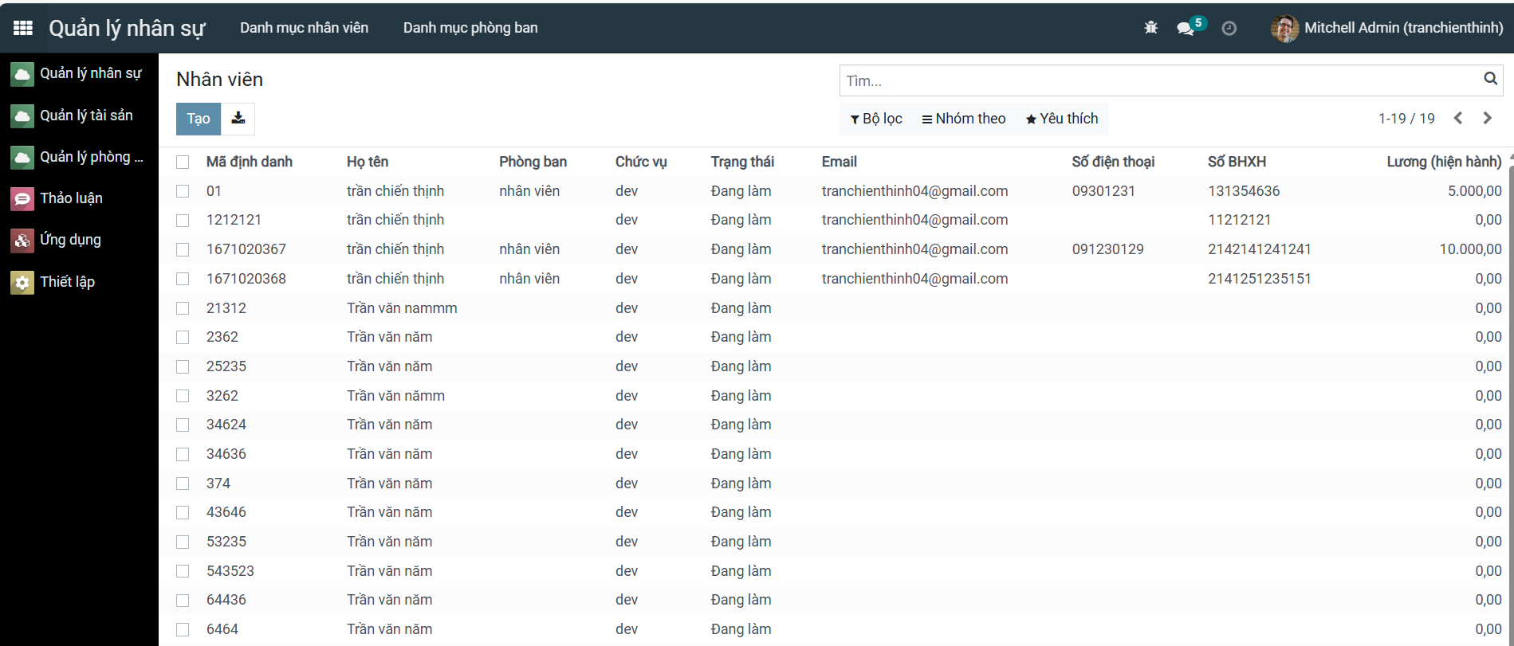
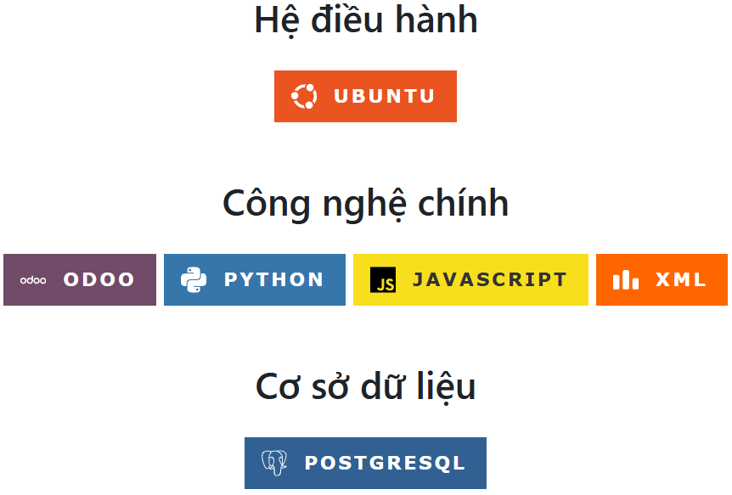
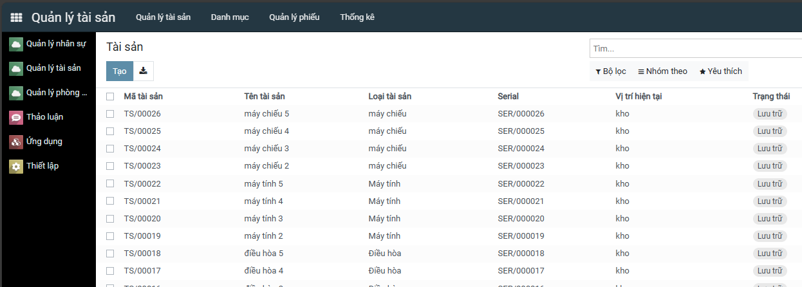
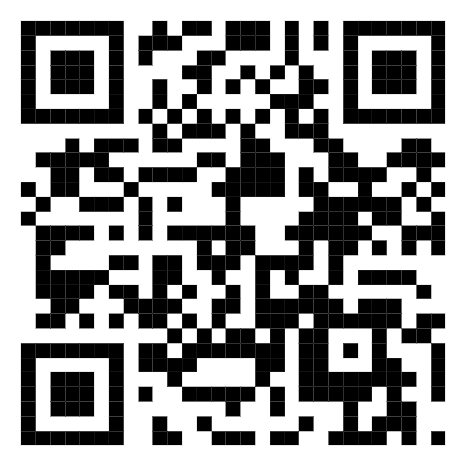
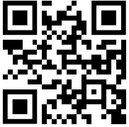
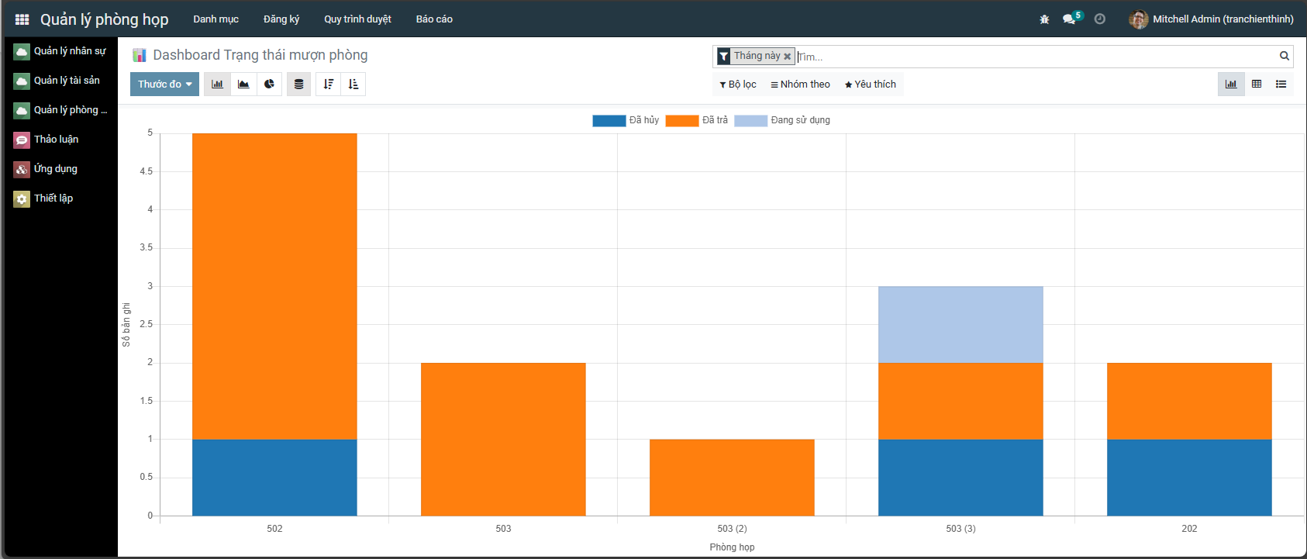
TRƯỜNG ĐẠI HỌC ĐẠI NAM
KHOA CÔNG NGHỆ THÔNG TIN
ERP: HỆ THỐNG QUẢN LÝ TÀI SẢN, PHÒNG HỌP
Trần Chiến Thịnh, Nguyễn Trọng Anh, Nguyễn Thị Thùy Linh
Github-N10
Giới thiệu
Hệ thống quản lý tài sản và phòng họp của tổ chức, gồm các chức năng chính: Dashboard: tổng quan tài sản (loại/số lượng/giá trị/trạng thái) và phòng họp (trống/đã duyệt/đang sử dụng). Quản lý danh mục: loại tài sản, tài sản; phòng họp (sức chứa, trạng thái), thiết bị. Đăng ký mượn/cấp phát/đặt phòng: quy trình phê duyệt – sử dụng – trả – hủy. Trợ lý AI đặt phòng: nhập yêu cầu tự nhiên, gợi ý phòng/thiết bị phù hợp, tạo đăng ký nhanh. Bảo trì & nhận lại: cập nhật tình trạng tài sản/thiết bị. Báo cáo & audit: lịch sử mượn trả, nhật ký thay đổi. Nghiệp vụ nâng cao: kiểm kê, điều chuyển, khấu hao, thanh lý.
Kiến trúc hệ thống
Giao diện ứng dụng
Công nghệ sử dụng
Platform
Github Platform
Github FIT-DNU
Hướng phát triển
Phát triển thêm các chức năng: Chuẩn hóa vận hành (phân quyền, duyệt nhiều cấp, kiểm soát chặt). Nâng năng lực quản trị (báo cáo, KPI, dashboard). Tăng mức độ tích hợp và tự động hóa (calendar, email, API, cảnh báo).
©AIoTLab, Faculty of Information Technology, DaiNam University

